Slide 1

ISTITUTO COMPRENSIVO
TOMMASO GROSSI TREVIGLIO
ANNO SCOLASTICO 2023/2024
INDIRIZZO SPORTIVO

Slide 2
ISCRIZIONI ON LINE
DAL 9 GENNAIO 2023
AL 30 GENNAIO 2023
Il corso a curvatura sportiva avrà 26 posti disponibili formando la prima classe
ad indirizzo sportivo 1^S

Slide 3
PER ACCEDERE ALL’INDIRIZZO SPORTIVO
● all’atto dell’iscrizione alla scuola, specificare la “sezione ad indirizzo sportivo”;
● per l’ammissione gli allievi dovranno sostenere una prova motorio-attitudinale nella quale verranno accertati alcuni pre-requisiti motori di base mediante test specifici
Salto con la funicella
Salto in lungo da fermo
Test di Harre
Test del ventaglio
Percorso motorio misto
Test resistenza e velocità

Slide 4
PROVA MOTORIO-ATTITUDINALE. QUANDO?
Terminate le pre-iscrizioni in data 30 gennaio 2023 le prove di ammissione verranno eseguite dalla commissione di Scienze Motorie nelle seguenti date:
1. Giovedì 9 Febbraio 2023 presso la palestra Rossini di Treviglio dalle 14.00 alle 16.00 per gli alunni delle classi quinte frequentanti la scuola primaria Mozzi
2. Giovedì 16 Febbraio 2023 presso la palestra Rossini di Treviglio dalle 14.00 alle16.00 per gli alunni delle classi quinte frequentanti la scuola primaria Battisti
3. Giovedì 23 Febbraio 2023 presso la palestra Rossini di Treviglio dalle 14.00 alle 16.00 per gli alunni delle classi quinte frequentanti le scuole primarie fuori Treviglio

Slide 5
LA PROVA DI AMMISSIONE
La prova avrà la durata complessiva di circa 2 ore e consiste in:
Una prova pratica per la verifica dei prerequisiti motori di base durante la quale verranno somministrati dei test.
Ad ogni prova verrà dato un valore numerico da 1 a 10 e la somma dei punteggi assegnati a ogni allievo determinerà la relativa posizione nella graduatoria di merito.
La graduatoria verrà pubblicata 5 giorni dopo la fine di tutti i test.

Slide 6
ESITO DELLA PROVA DI AMMISSIONE
● Entro 5 giorni dall’ultima data delle prove motorio-attitudinali verranno comunicati i risultati
● Gli ammessi formeranno una classe prima per l’a.s. 2023/2024, mentre gli altri transiteranno in un corso ordinario a tempo prolungato
● L’iscrizione all’indirizzo sportivo deve essere formalizzata entro e non oltre l’11 marzo 2023 versando il contributo annuale di Euro 150 per lo svolgimento di attività sportive finalizzato all’utilizzo di strutture esterne (piscina, tennis,……).

Slide 7
ORGANIZZAZIONE ORARIA
L’organizzazione oraria settimanale della sezione a indirizzo sportivo prevede:
● Da lunedì a sabato dalle 8.00 alle 13.00 orario curricolare
● Partecipazione ai laboratori sportivi
● Un giorno alla settimana rientro di 2 ore dalle 14.00 alle 16.00
In totale 4 ore di attività motoria-sportiva, 2 ore curricolari e 2 ore di potenziamento

Slide 8
POTENZIAMENTO MOTORIO-SPORTIVO
Le attività motorie e sportive sono organizzate in moduli (attività sportive) e vengono svolte in parte dagli insegnanti di ed. fisica della scuola e in parte da esperti delle varie federazioni sportive, con la collaborazione delle associazioni sportive del territorio.

Slide 9
ESEMPI DI ATTIVITÀ PROPOSTE
Paddle Tennis Nuoto Hockey
Ippica Pallamano Basket Tennis tavolo
Calcio Pallavolo Rugby Ballo Yoga Pattinaggio
Baseball Giocoleria Scherma
Atletica leggera Arti marziali Ginnastica artistica
La scelta dei moduli sarà fatta in base alle disponibilità delle federazioni e delle società sportive

Slide 10
ATTIVITÀ DI APPROFONDIMENTO
Oltre alla tradizionale programmazione disciplinare il progetto prevede degli approfondimenti legati al mondo sportivo, alcuni esempi:
● Italiano: il linguaggio sportivo negli articoli di stampa, lo sport e l’agonismo, la donna e lo sport
● Storia: lo sport nelle varie epoche e nei diversi popoli e le olimpiadi nel corso della storia
● Lingue: lessico sportivo
● Scienze: lo sport ed il nostro corpo (effetti benefici di una corretta attività fisica-sportiva), l’alimentazione dello sportivo
● Educazione Civica: il fair play e valore sociale dello sport

Slide 11
LEGAME AL C.S.S.
La nostra scuola è sempre stata protagonista nelle attività del Centro Sportivo Scolastico e dei GSS (Giochi Sportivi Studenteschi) come ad esempio corse campestri, tornei di pallavolo e basket, orienteering nonchè attività sportive extrascolastiche (settimane estive in montagna, in rifugio e/o in bicicletta in Trentino Alto Adige, corso di vela e di sci, cicloturismo sul territorio, per esempio la visita a Crespi d’Adda patrimonio UNESCO).
Pertanto l’indirizzo sportivo rappresenta un’ulteriore legame con le attività già attuate nella nostra scuola.

Slide 12
«SCUOLA MEDIA DELLO SPORT»
L’istituto entrerà a far parte della rete nazionale “Scuola Media dello Sport” che consente, tramite l’interazione con altri Istituti sul territorio italiano, di approfondire e realizzare attività in collaborazione su tematiche definite annualmente.

Slide 13
LA VALUTAZIONE
La valutazione sarà unica tra il voto delle due ore di scienze motorie e le valutazioni dei diversi moduli svolti in fascia pomeridiana.
Il professore di scienze motorie si confronterà con i vari esperti e con gli accompagnatori (se non sarà il prof. stesso) per la valutazione. Il voto quindi sulla scheda di valutazione sarà UNICO.

Slide 14
INDICAZIONI FINALI
Sarà programmata una riunione iniziale con i genitori della classe ad indirizzo sportivo
Verranno programmate attività di outdoor education interdisciplinare come ad esempio la visita a Crespi d’Adda in bicicletta con la collaborazione dei docenti di arte, italiano e storia.
Verranno organizzate gite sportive

Slide 15
POTENZIAMENTO MOTORIO LE DUE ORE AGGIUNTIVE
Primo anno:
primo trimestre atletica uno
secondo trimestre tennis uno
terzo trimestre
nuoto uno
Secondo anno:
primo trimestre
nuoto due
secondo trimestre atletica due
terzo trimestre
tennis due
Terzo anno:
primo trimestre
tennis tre
secondo trimestre nuoto tre
terzo trimestre
atletica tre

Slide 16
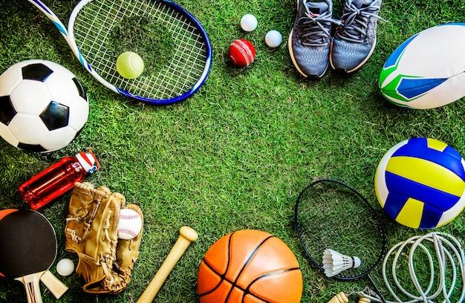
GRAZIE PER L’ATTENZIONE

